Slide 1
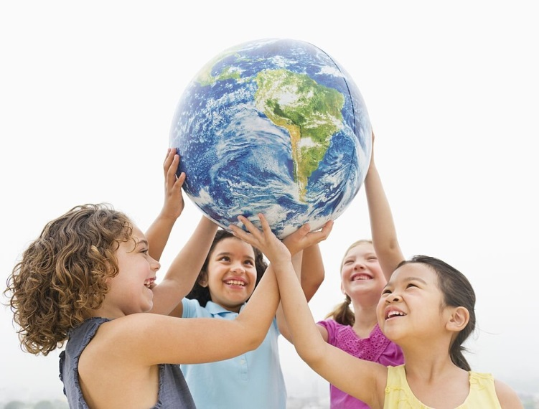
Глобальные компетенции: особенности формирования и оценивания

Slide 2
Глобальные компетенции
Глобальная компетентность - компонент функциональной грамотности, одна из ключевых компетенций, составляющих основу ориентации и успешного существования в современном социуме.
Глобальные компетенции - это способность ребёнка работать в одиночку или в группе для решения глобальной проблемы. Глобальные компетенции подразумевают развитие аналитического и критического мышления, эмпатии и способности сотрудничать. Осознание глобальных проблем и межкультурных различий – ключ к построению уважительных отношений с представителями любой культуры и принятию человеческого достоинства как отдельного явления. Дети учатся осознавать, каким образом культурные, религиозные, расовые и другие различия влияют на взгляды окружающих. Способность понимать и принимать убеждения других людей - один из самых важных мягких навыков в современном мире.

Slide 3
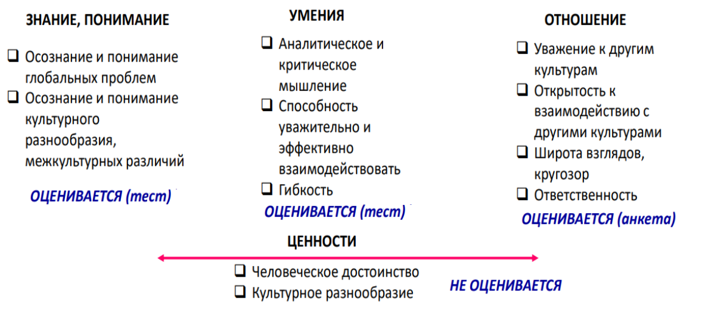
Структура глобальной компетенции

Slide 4
Ориентиры содержания при разработке заданий мониторинга по направлению «Глобальные компетенции»
ИЗМЕНЕНИЕ КЛИМАТА
МИГРАЦИЯ И БЕЖЕНЦЫ
БЕДНОСТЬ
ОБРАЗОВАНИЕ
РАБОТА
ЖИЗНЬ (СОЦИАЛЬНОЕ ОКРУЖЕНИЕ)
СОВМЕСТНОЕ ИСПОЛЬЗОВАНИЕ ОКРУЖАЮЩЕЙ СРЕДЫ
МИРОВОЙ ОКЕАН , ВОДА
ЗДРАВООХРАНЕНИЕ
ЭНЕРГЕТИЧЕСКАЯ И СЫРЬЕВАЯ ПРОБЛЕМА
ПРОДОВОЛЬСТВЕННАЯ ПРОБЛЕМА
ГЕНДЕРНОЕ РАВЕНСТВО

Slide 5
Уровень овладения глобальной компетентностью
- критически рассматривать с различных точек зрения проблемы глобального характера и межкультурного взаимодействия;
- осознавать как культурные, религиозные, политические, расовые и иные различия могут оказывать влияние на восприятие, суждения и взгляды – наши собственные и других людей;
- вступать в открытое, уважительное и эффективное взаимодействие с другими людьми на основе разделяемого всеми уважения к человеческому достоинству

Slide 6
Банк заданий по глобальной компетенции
http://skiv.instrao.ru/bank-zadaniy/globalnye-kompetentsii/

Slide 7
Глобальные компетенции
Спасибо за внимание!

